Slide 4
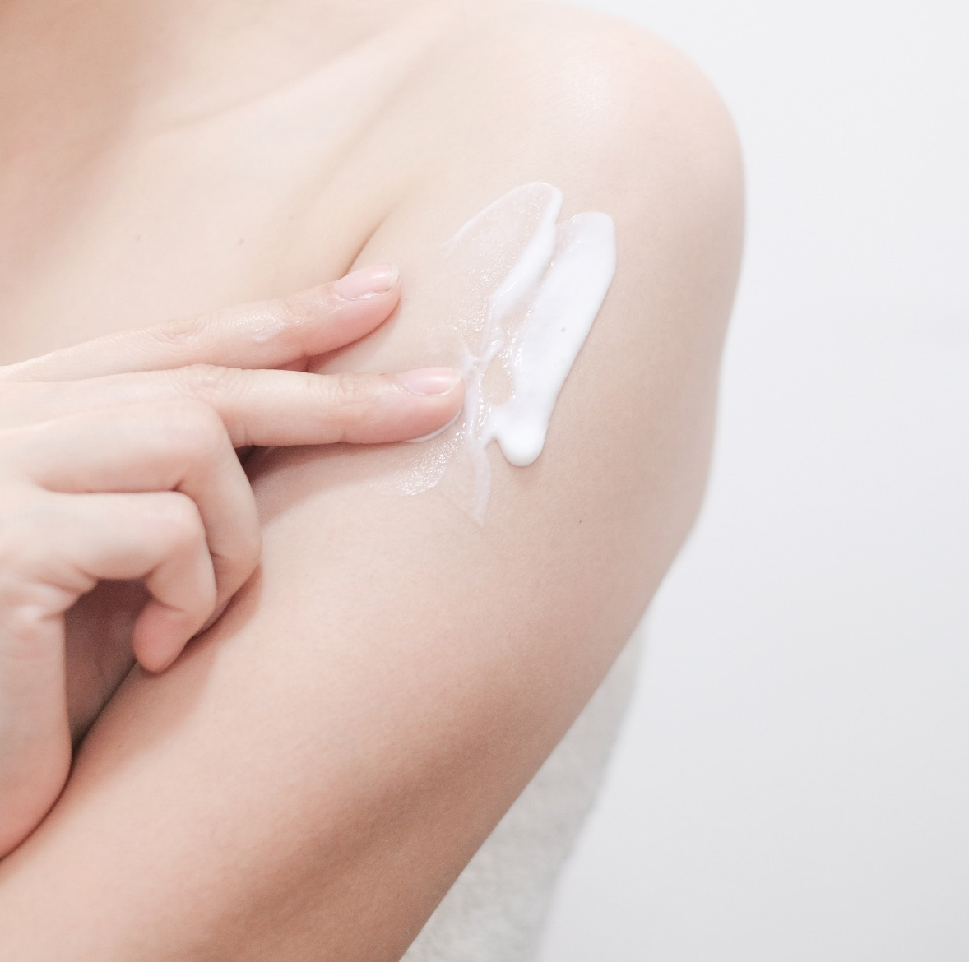
MARKET REVIEW
시장 현황 & 뷰티 트렌드

Slide 5
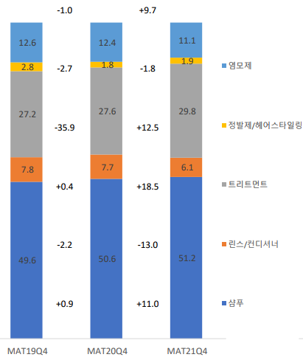
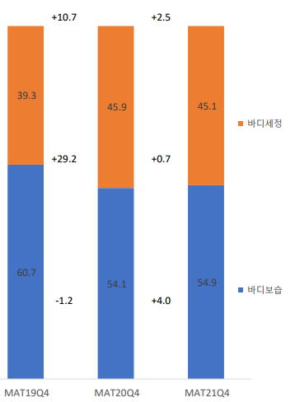
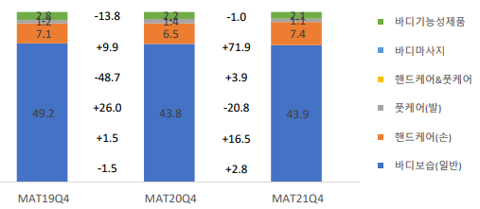
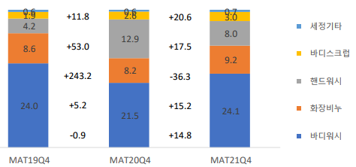

01. MARKET REVIEW
1) Market Overview : 헤어 & 바디 케어 시장
TOTAL : 헤어 유형별
TOTAL : 바디 유형별
| 바디보습 : 세부 유형별 |
Source : Kantar World Panel (2021년 4Q)
| 바디세정 : 세부 유형별 |
샴푸, 트리트먼트 유형이 전체 헤어시장을 이끌고 있음 - 2019년도부터 2021년도까지 지속적인 성장
스크럽, 바디마사지 등 바디 홈 케어는 유형 세분화되어 성장
가장 기본적인 품목은 지속적으로 성장 유지 - 바디워시, 바디보습

Slide 6
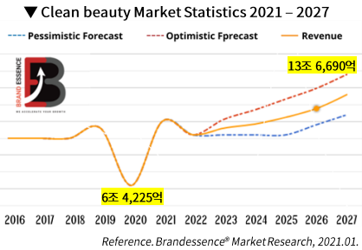

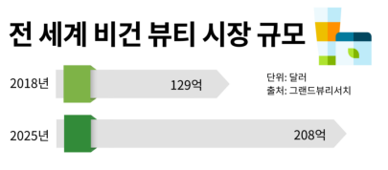
01. MARKET REVIEW
2) Beauty Trends : 클린 뷰티
“Clean Beauty”는 과거, 현재는 물론, 앞으로도 빼놓을 수 없는 뷰티 키워드
다양한 뷰티 유통 플랫폼 및 매거진 등에서도 클린 뷰티에 대한 정보 노출, 제품을 선정하여 발표
깨끗한 성분을 뛰어넘어 사람, 동식물, 지구까지 생각하는 기업윤리를 지속적으로 홍보하는 추세

Slide 7
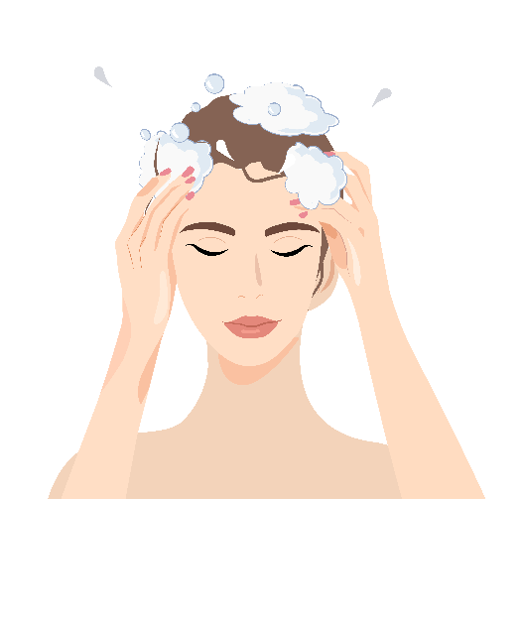
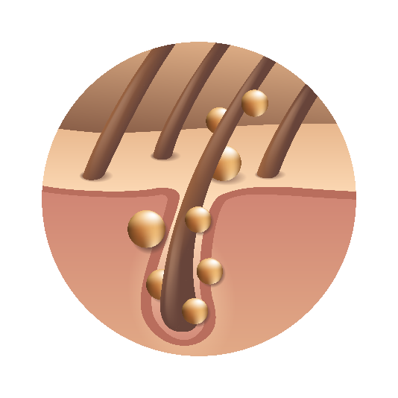

01. MARKET REVIEW
3) Product Concept : 제품 방향성
두피와 바디 피부도 스킨케어 답게 관리하기!
사용감은 순하게 효과는 확실하게!
EWG GREEN 등급 l 클린 처방 l 마일드 포뮬라 l 식물 유래 계면활성제 l 아이부터 어른까지 l 향료 무첨가

Slide 8
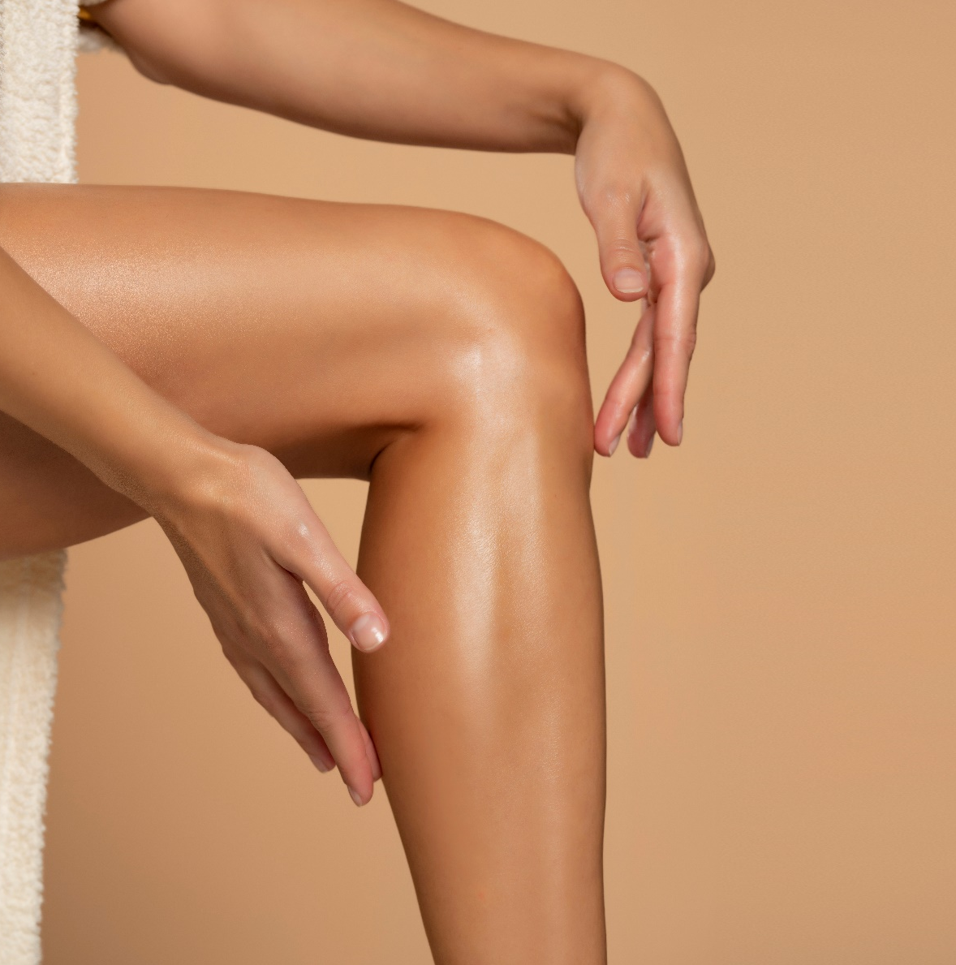
PRODUCT
INFORMATION
지쿱 바디로션 정보

Slide 9
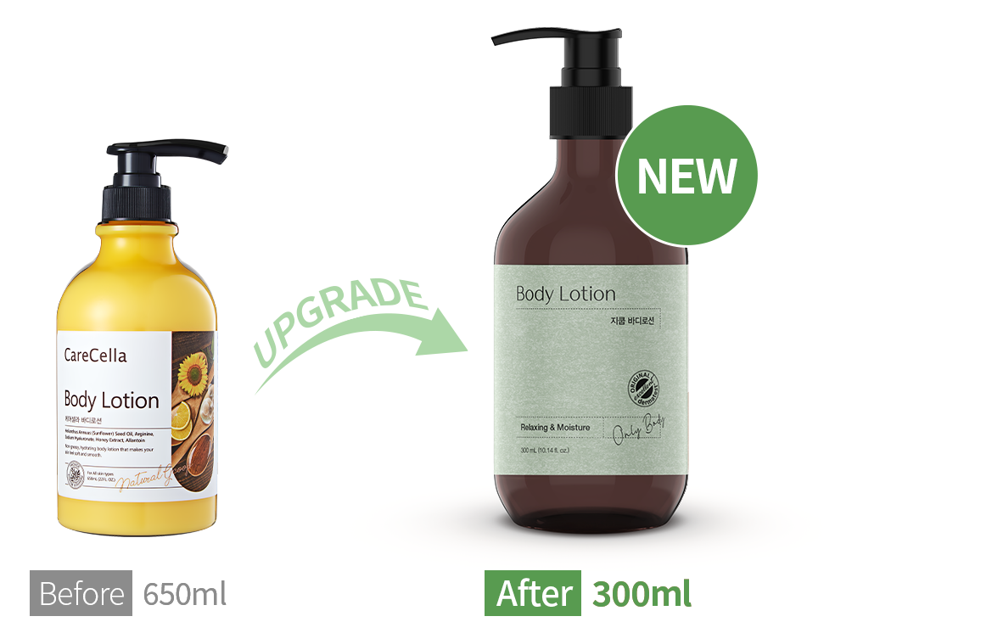
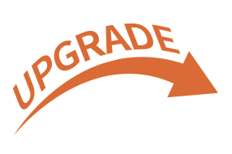
02. PRODUCT INFORMATION
1) 제품 비교 (기존 / 업그레이드)
NEW UPGRADE
성분과 사용감 그리고 디자인까지!
지쿱 바디로션이 더 특별하게 업그레이드 되어 출시됩니다.
케어셀라 바디로션 (650ML) 기존
지쿱 바디 로션 (300ML)

Slide 10
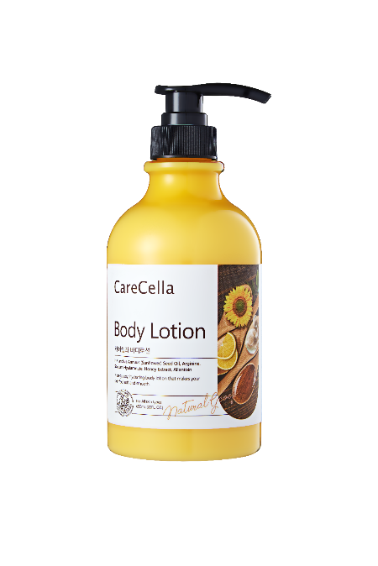
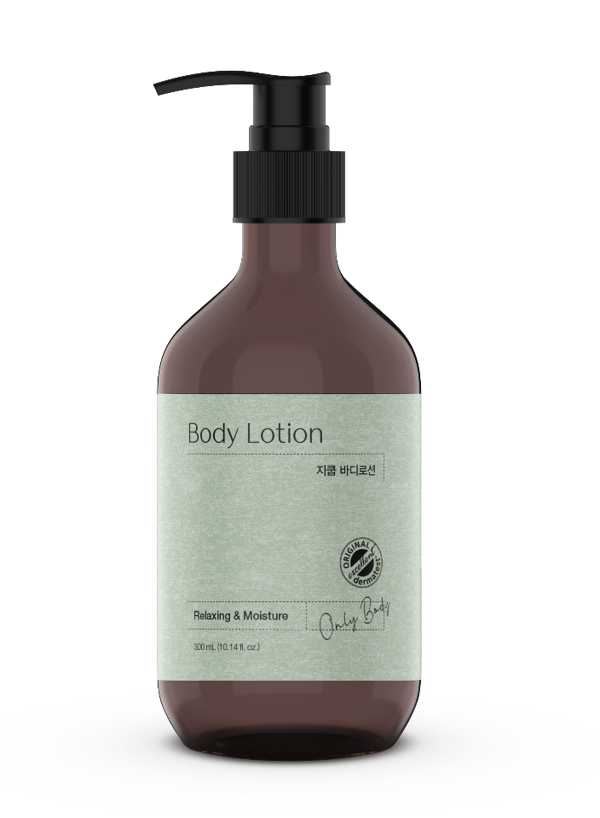
02. PRODUCT INFORMATION
1) 제품 비교 (기존 / 업그레이드)
기존
New 업그레이드
단일 향
[라벤더오일,
EWG 1등급]
조합 향
(EWG 3~5등급)
+ 용량 : 650 mL (20.97 fl. oz.)
+ 주요성분 : 해바라기씨오일, 알지닌, 소듐하이알루로네이트, 트레할로오스, 오렌지껍질오일, 꿀추출물, 프로폴리스추출물, 돌콩오일, 알란토인, 베르가모트오일, 흰목이버섯폴리사카라이드, 라벤더오일, 아나토씨오일, 리씨열매오일, 바질오일, 센티드제라늄꽃오일, 세라마이드엔피, 토코페롤
+ 용량 : 300 mL (10.14 fl. oz.)
+ 주요성분 : 해바라기씨오일, 하이드록시아세토페논, 알지닌, 트레할로오스,
소듐하이알루로네이트, 라벤더오일, 꿀추출물, 프로폴리스추출물, 돌콩오일,
알란토인, 흰목이버섯폴리사카라이드, 아나토씨오일, 세라마이드엔피, 토코페롤

Slide 11
02. PRODUCT INFORMATION
2) 제품 소개
제품명 | 지쿱 바디로션 / GCOOP BODY LOTION
유형 | 일반 화장품
내용량 | 300 mL (10. 14 fl. oz.)
피부진정 + 영양 | 꿀추출물, 프로폴리스추출물, 알란토인
수분 보충 | 트레할로오스, 소듐하이알루로네이트
보습 유지 | 흰목이버섯폴리사카라이드, 아나토씨오일, 세라마이드엔피
Check Point | EWG GREEN 등급으로 리매칭 된 착한 성분 온 가족이 안전하게, 향료 무첨가 사용 후 더욱 촉촉해진 보습 유지력 무겁지 않게! 편리하게 사용 가능한 펌프형

Slide 12
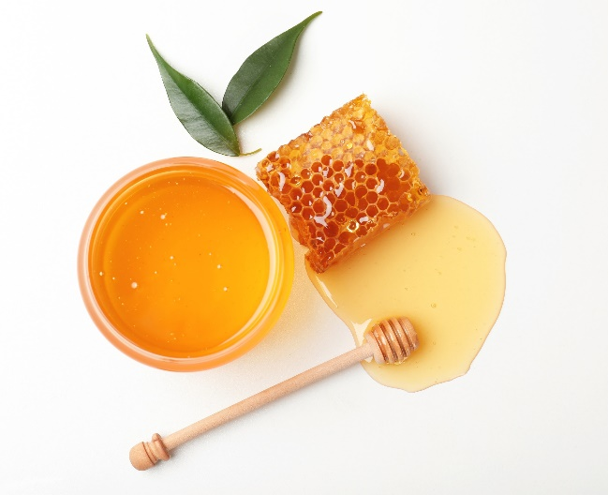
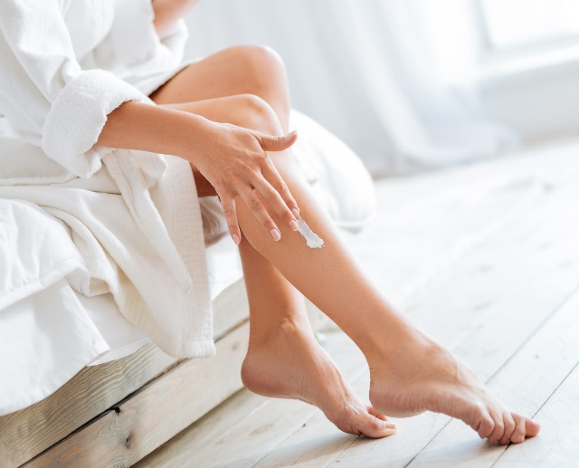
02. PRODUCT INFORMATION
3) 제품 특징 및 주요 성분
01
피부 진정, 영양 성분 함유
꿀추출물과 프로폴리스추출물을 함유하여 자극으로 인한
민감한 피부를 진정시키고, 피부의 유수분 보습막을 충분히 형성하여
윤기있는 피부로 가꾸어 줍니다.
02
건조한 바디에 충분한 보습 효과
식물성 보습제로서 자기 무게의 500배에 달하는 수분을 끌어당겨
피부 보습에 효과적인 흰목이버섯폴리사카라이드, 거친 피부결을
유연화하는 아나토씨오일, 피부 장벽 보호에 도움을 주는 세라마이드를 함유하여
건조함에 의한 가려움을 완화하고 충분한 보습효과를 부여합니다.

Slide 13
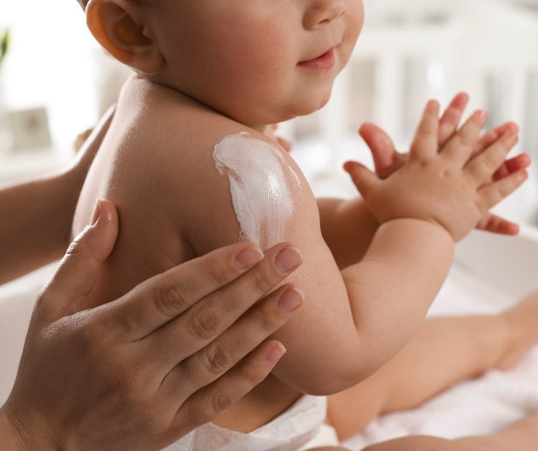
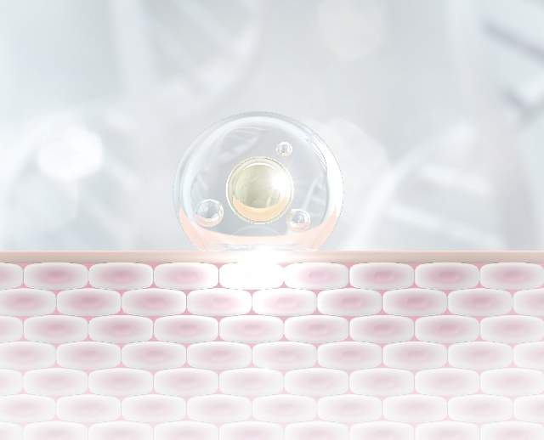
02. PRODUCT INFORMATION
3) 제품 특징 및 주요 성분
03
촉촉한 수분이 내재되어 문지를수록 수분 충전
소듐하이알루로네티으와 트레할로오스가 촉촉함을 수분을 가득 담아
피부에 문지를수록 퍼져 나가는 사용감으로
외부 환경으로부터 자극을 받아 수분을 잃은 메마른 피부에 촉촉한 수분막을 형성합니다.
04
끈적임 없이 흡수되는 수분 로션 타입
촉촉한 수분을 가득 담아 피부에 문지를수록
부드럽게 퍼져 나가는 사용감으로 지쿱 바디로션에 담긴
응축 된 성분들이 촘촘한 수분 공급 및 보습케어를 도와줍니다.

Slide 14
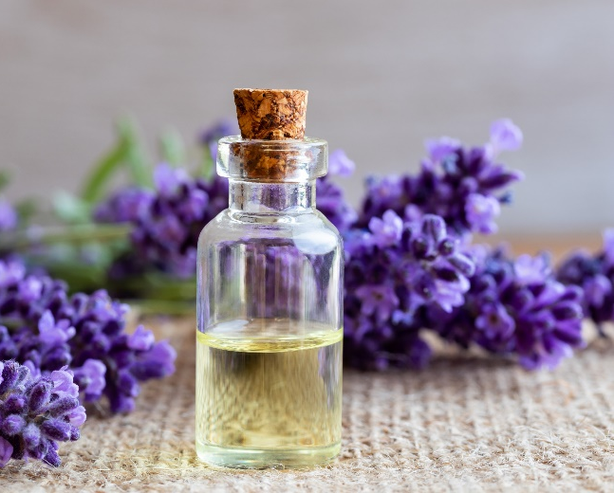
02. PRODUCT INFORMATION
3) 제품 특징 및 주요 성분
05
NO 향료, 오직 식물성 오일만으로 부향
자극 없이 은은하게 퍼지는 라벤더오일이
바디에 편안함을 주고 특유의 상쾌함과 청량감을 부여합니다.

Slide 15
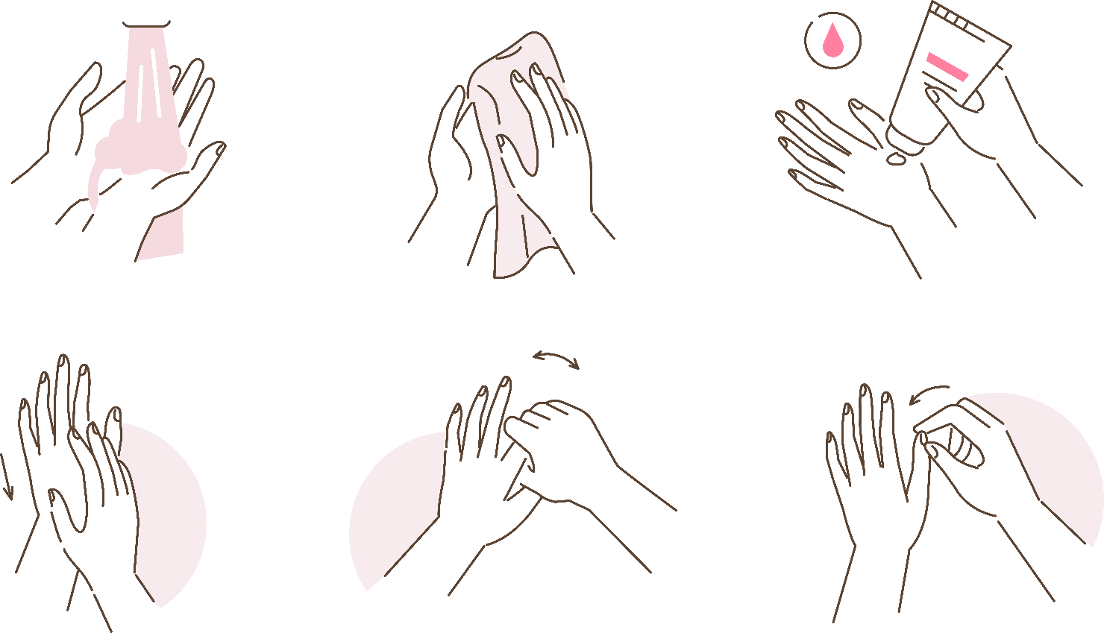
02. PRODUCT INFORMATION
4) 사용 방법
How to Use?
샤워 후 물기를
잘 닦아 내어 줍니다.
적당량을 손에 펌프로
토출하여 전신에 부드럽게 펴 발라,
마사지하듯 흡수시켜 줍니다.

Slide 16
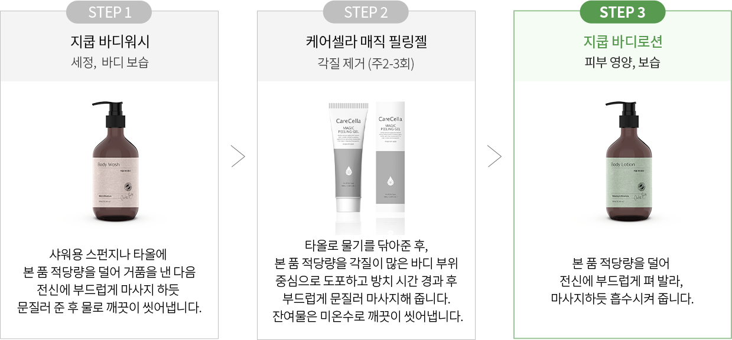
02. PRODUCT INFORMATION
5) 제품 사용 순서 및 함께 사용하는 제품

Slide 17
02. PRODUCT INFORMATION
6) FAQ
Q.
지쿱 바디로션에는 색소가 들어갔나요?
A.
아닙니다. 제품에 들어간 성분 중 아나토씨 오일의 색상으로 노란색을 띄는 제형이 되었습니다.
색소는 별로도 첨가 된 것이 아니므로 안심하고 사용하셔도 됩니다.
Q.
지쿱 바디로션은 얼굴에 발라도 되나요?
A.
네 가능합니다. 바디로션으로 만들었지만 얼굴에 발라도 무방합니다.
Q.
지쿱 바디로션에 향료가 들어갔나요?
A.
‘지쿱 바디로션’에는 향료는 별도로 들어가지 않았습니다.
아로마 오일로 부향하여 은은한 향이 나도록 제작하였습니다.

Slide 18
Thank You!
마케팅본부 상품기획팀 | Draft ver. 2022. 12.01

